Slide 1
Zaščitni elementi v električnih tokokrogih Bimetali in materiali za bimetale

Slide 2
Zaščitni elementi so
Nizkonapetostne varovalke
Neozed talilne varovalke
Diazed talilne varovalke
Visokoučikovne talilne varovalke
Instalacijski odklopniki
Zaščitna stikala

Slide 3
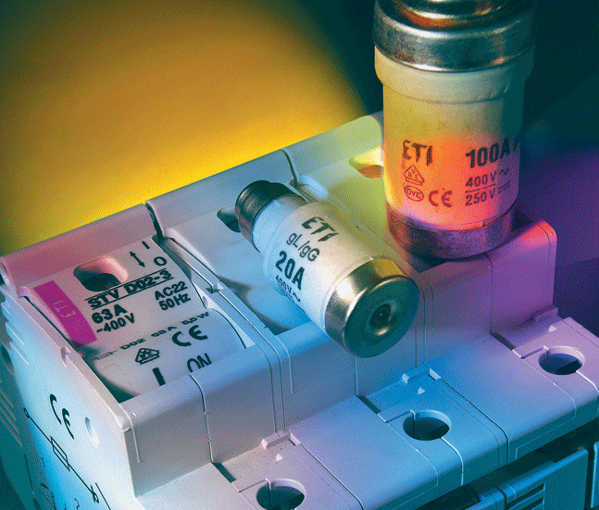
Nizkonapetostne varovalke
S pomočjo raztalitvije enega ali več talilnih vodnikov izklopi tokokrog
Običajen čas izklopa 5ms
Izklopni čas odvisen od prekoračitve nazivnega toka

Slide 4
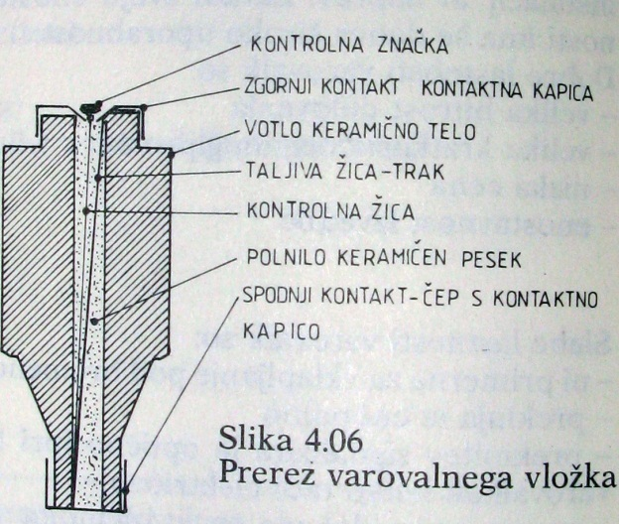
Neozed talilne varovalke
Namenjene za varovanje izmeničnih tokokrogov
Do izmeničnih napetosti 380V
Diazed talilne varovalke
Namenjene za varovanje izmeničnih tokokrogov v industriji, stavbah
Do izmeničnih napetosti 500V
Ter tokov do 200A

Slide 5
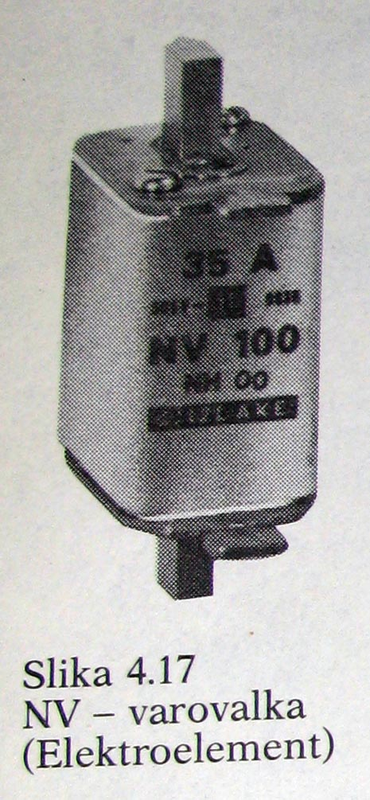
Visokoučikovne talilne varovalke
Za varovanje celotnih omreži električnih omrežij
Od 2 do 1250 A
Kratkostična zmoglivost 10kA

Slide 6
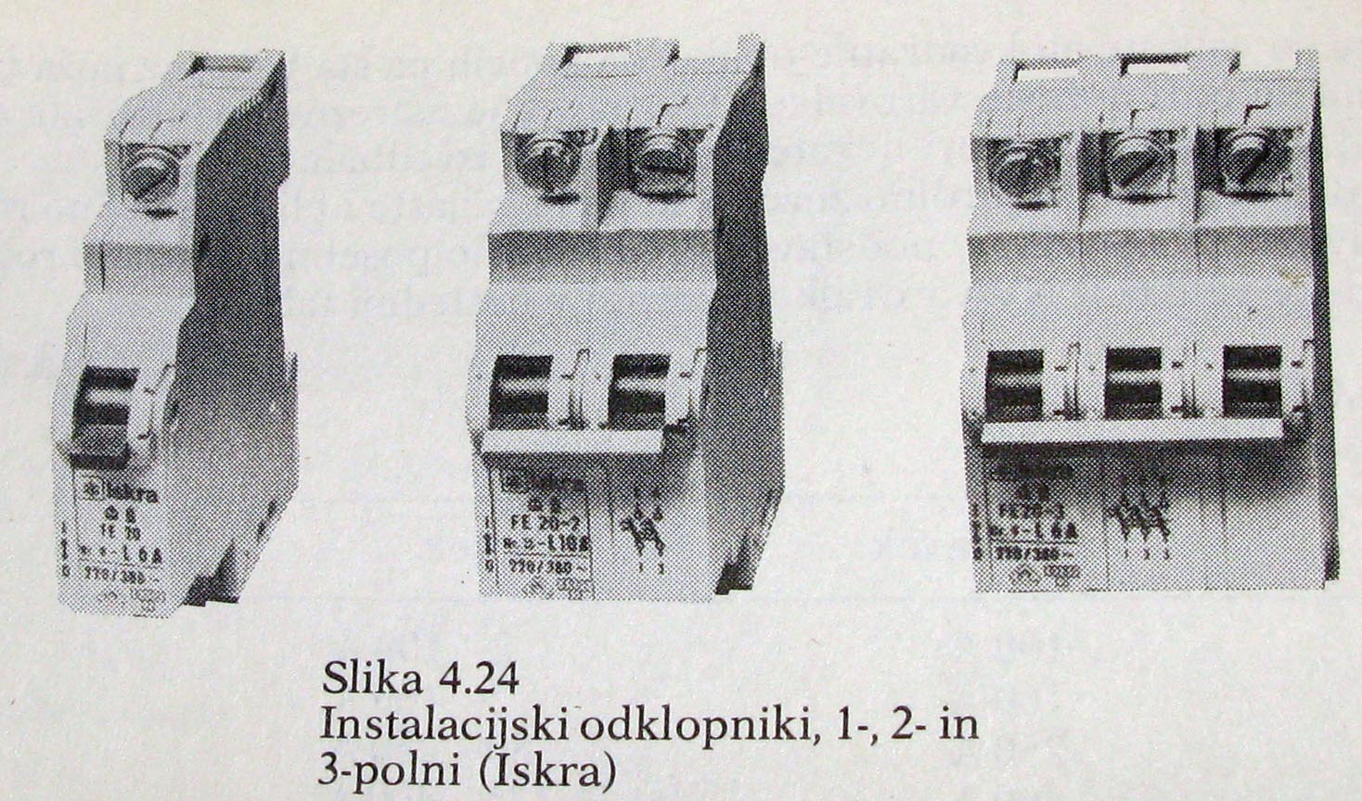
Instalacijski odklopniki
Majhna enopolna zaščitna stikala
Za zaščito pred preobremenitvami, kratkimi stiki
Za tokove do 32 A in do 380 V

Slide 7
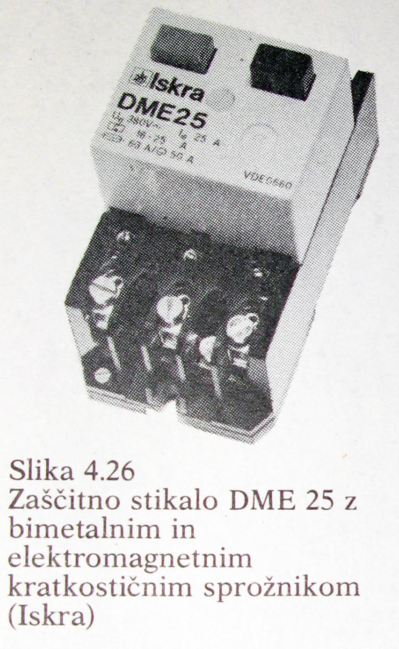
Zaščitna stikala
Tripolna močnostna nizkonapetostna stikala
Za zaščito generatorjev, transformaterjev,
elektromotorjev, kablov, vodov

Slide 8
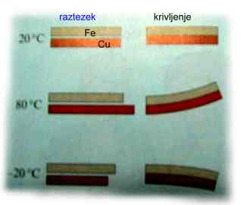
Bimetali
Sestavljeni so iz dveh trdno spojenih slojev kovin ali njihovih zlitin z različnimi temperaturnimi koeficienti raztezka
Pri segrevanju se kovina z večjim temperaturnim koeficientom bolj razteza kot druga zato se začne odklanjati
Uporabljamo jih za in regulacijo temperature v območju od -50 do 250 °C

Slide 9
Enačba za izračun odklona
Velja le za manjše odklone in če je širina bimetalnega traku vsaj desetkrat krajša od izbrane dolžine
Ne velja tudi v primeru, če se bimetal segreva zaradi toka, ki teče skozenj

Slide 10
Materiali za bimetale
Največkrat zlitine Fe-Ni
Najmanjši koeficient ima zlitina s 36 % Ni in znaša 1 10⁻⁶
Kot druga kovina največkrat medenina, konstantan, Ni in zlitina Ni – Fe – Mn (20 % Ni, 6 % Mn, ostalo Fe)

Slide 11
viri
http://afrodita.rcub.bg.ac.rs/~rzoran/Bimetali.pdf
http://ro.zrsss.si/~puncer/elektrika/bimetal.html
Ivan Ravnikar, Električne instalacije, Tehnična založba Slovenije

